Slide 1
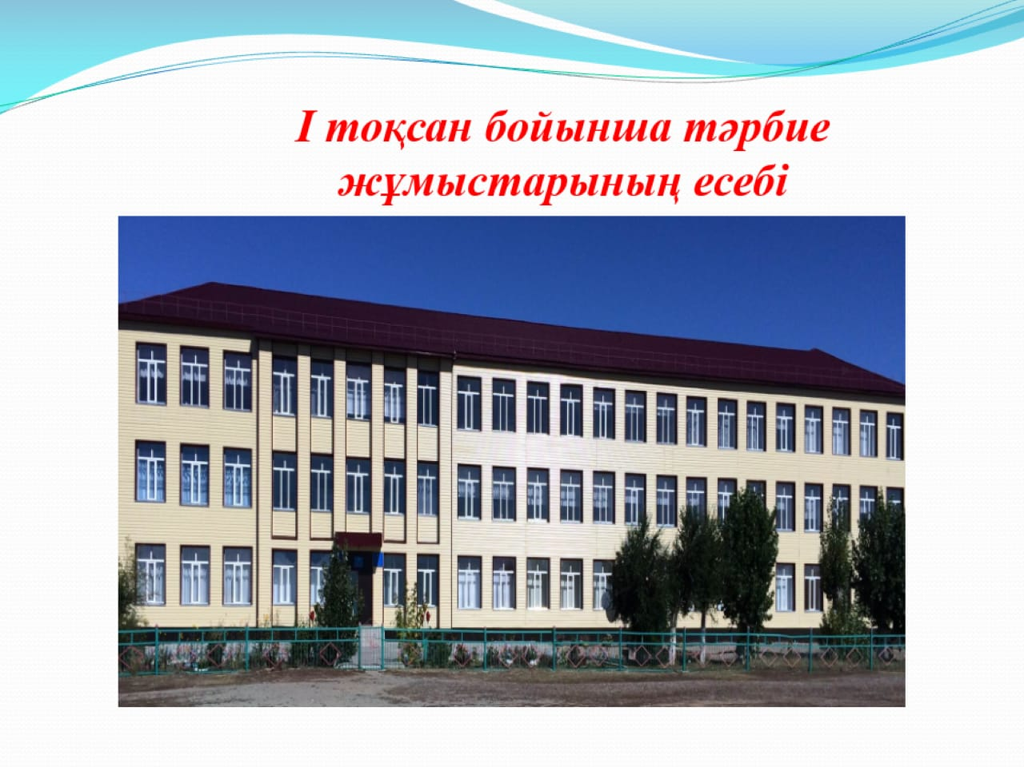
Хасен Сәрінжіпұлы атындағы ЖББМ 2023 – 2024 оқу жылы
3 жылдық мектепішілік бақылау жұмысының талдауы
МЕКТЕП ТӨЛҚҰЖАТЫ
Мекеменің атауы: | Хасен Сәрінжіпұлы атындағы ЖББМ
Құрылған жылы: | 1966 жыл
Құрылтайшылар: | Шет ауданының білім бөлімі
Мемлекеттік лицензия: | № 0003174 Серия ББ
Мекен-жайы: | Қарағанды облысы, Шет ауданы, Төменгі Қайрақты Тел 50-962 kairakty@mail.ru
Әлеуметтік портреті: | Оқушылар саны – 104 Мұғалімдер саны – 26
Тақырыбы: Жас ұрпаққа оқытудың жаңа технологияларын қолдану арқылы сапалы білім, кәсіптік бағдар бере отырып, Білім сапасын арттыру – уақыт талабы.

Slide 2
Мектепішілік бақылаудың мақсаты:
1.Педагогикалық процестің жұмыс барысы мен дамуының Қазақстан Республикасының мемлекеттік білім беру стандартының талаптарына сәйкестендіре отырып, оқушының жеке ерекшеліктерін, қызығушылықтарын, білім беру мүмкіндіктерін және денсаулық жағдайын ескеріп, оқушылардың даму динамикасын, педагогтердің білім беру әлеуетін іске асыру негізінде оқу процесін жетілдіру.
Мектепішілік бақылау міндеттері:
1. Педагогтардың жауапкершілігін арттыру, оқу пәндерін оқыту тәжірибесіне жаңа, озық инновациялық әдістерін жүзеге асыру;
2.Оқушылардың білім, білік, дағдыларын, білім алуда жауапкершілігі мен қызығушылығын қалыптастыру;
3. Оқу-тәрбие үрдісі жағдайын диагностикалау, мемлекеттік білім беру стандартының талаптарына сай бақылау жүйесін жетілдіру және тиімсіз жақтарын анықтау, кемшіліктерді жою жолдарын қарастыру;
4.Оқушылардың даму динамикасын бақылау, жартыжылдық және жыл бойы олардың деңгейлерін белгілеу;
5. Жеке тұлғаны оқыту мен тәрбиелеу мақсаттарын табысты жүзеге асыру үшін мұғалімді үздіксіз дамыту,педагогтардың кәсіби шеберлігі мен кәсіби құзыреттілігін арттыру арқылы білім сапасын арттыруды қамтамасыз ету;
6.Ұжымның және оның жеке мүшелерінің жұмысында жоспарланған нәтижеден ауытқуларды анықтау, «мұғалім-оқушы», «жетекші-мұғалім» сенім және бірлескен атмосферасын құру;
7.Бақылау нәтижелерінің негізінде педагогтарға әдістемелік көмек көрсету;
8.Мұғалімдердің сабақ пен сыныптан тыс іс–шаралары (үйірме, таңдау пәні, қосымша сабақтар) арасындағы бірізділікті қалыптастыру;
9. Жаңа мазмұнды білім берудің әдістері мен технологияларын жетілдіру мен жаңартылған мазмұндағы тәжірибелік базаны қалыптастыру.

Slide 3
"Орта, техникалық және кәсіптік, орта білімнен кейінгі білім беру ұйымдары педагогтерінің жүргізуі үшін міндетті құжаттардың тізбесін және олардың нысандарын бекіту туралы"Қазақстан Республикасы Білім және ғылым министрінің 2020 жылғы 6 сәуірдегі № 130 мектепішілік бақылау жоспары
Мектепішілік бақылау жоспарының 6 бағыты
1. Нормативтік құжаттардың орындалуын және талаптарға сәйкес мектеп құжаттамасының жүргізілуін бақылау;
2. Оқу үдерісінің сапасын бақылау;
3. Білімдегі олқылықтардың орнын толтыру бойынша жұмысты және үлгерімі төмен оқушылармен жұмысты бақылау;
4. Оқу-зерттеу қызметі;
5. Мұғалімнің шеберлік деңгейі мен әдістемелік дайындығының жай-күйін бақылау;
6. Тәрбие процесінің сапасын, іс-шараларды өткізуді бақылау.

Slide 4
1. Нормативтік құжаттардың орындалуын және талаптарға сәйкес мектеп құжаттамасының жүргізілуін бақылау;
Мектепішілік бақылауды ұйымдастыруда келесі міндеттер басшылыққа алынды
Қазақстан Республикасы Ағарту Министрінің 2022 жылғы 3 тамыздағы № 348 «Мектепке дейінгі тәрбие мен білім беу, бастауыш,негізгі орта, жалпы орта, техникалық және кәсіптік орта білімнен кейінгі білім берудің мемлекекеттік жалпыға міндетті стандарттарын бекіту туралы» бұйрығы талаптарын орындау.
Қазақстан Республикасы Білім және Ғылым министрінің 2022 жылғы 8қарашадағы № 500
«Қазақстан Республикасындағы бастауыш, негізгі орта және жалпы орта білім берудің үлгілік оқу бағдарламаларын бекіту туралы» бұйрығы талаптапрын орындау.
«Қазақстан Республикасы Ағарту Министрінің 2022 жылғы 16 қыркүйектегі № 399 «Жалпы білім беру мен курстардың бастауыш, негізгі орта және жалпы орта білім берудің деңгейін таңдаудың үлгілік оқу бағдарламаларын бекіту туралы» бұйрығы талаптарын орындау.
Қазақстан Республикасы Білім және ғылым министрінің 2020 жылғы 6 сәуірдегі № 130 «Мектепке дейінгі тәрбие және оқыту, орта, арнаулы, қосымша, техникалық және кәсіптік, орта білімнен кейінгі білім беру ұйымдарының педагогтері жүргізу үшін міндетті құжаттардың тізбесін және олардың нысандарын бекіту туралы» бұйрығы талаптарын орындау.

Slide 5
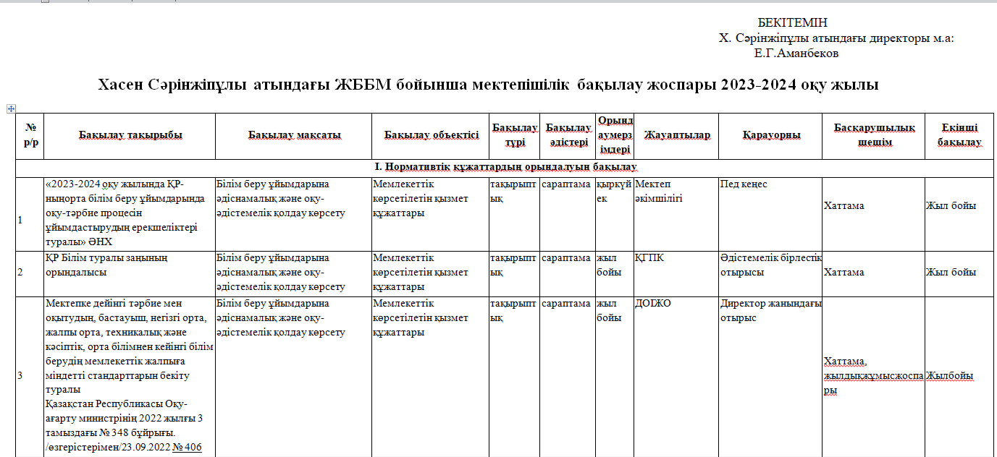
І. НОРМАТИВТІК ҚҰЖАТТАРДЫҢ ОРЫНДАЛУЫН ЖӘНЕ ТАЛАПТАРҒА СӘЙКЕС МЕКТЕП ҚҰЖАТТАМАСЫНЫҢ ЖҮРГІЗІЛУІН БАҚЫЛАУ
№ | Бақылау объектісі | Мәселе | Шешім
1. | 3 жылдық салыстырмалы талдау бойынша мектептің білім сапасы 60% -дан 62.22%-ға r-, 65/31%-ға өсті. | 1.Білім сапасының төмен деңгейде болуы; 2. Жоғары бағалардың қойылуы; 3. Әр сабақтың смарт-мақсатын толық түсінбей, оқу пәндері бойынша күтілетін нәтижеге жете алмауы. | Мектептің педагогикалық кеңесінде, ӘБ,ӘК-де пәндер бойынша білім сапасын тұрақтандыру мәселелерін қарау.

Slide 6
ІІ. ОҚУ ПРОЦЕСІНІҢ САПАСЫН БАҚЫЛАУ
№ | Бақылау объектісі | Мәселе | Шешім
1. | Сыныптар бойынша талдау нәтижесінде 7 сыныпта 20 %ға, 9 сыныпта 22%-ға білім сапасы түсіп отыр. | 1.Үлгерімі төмен оқушылардың болуы; 2. Жас мамандарда теория мен тәжірибенің әлсіз байланыста болуы. | 1.Нөлдік кесіндінің нәтижесін талдау; 2. Олқылықтардың алдын алу мақсатында жекеленген оқушылармен жұмыстар ұйымдастыру; 3.Психологтардың сүйемелдеуі мен қолдауы 4. Білім сапасын арттыру мақсатында шеберлік сабақтар өткізу.
№ р/р | Бақылау тақырыбы | Бақылау мақсаты | Бақылау объектісі | Бақылау түрі | Бақылау әдістері | Орындау мерзімдері | Жауаптылар | Қарау орны | Басқарушылық шешім | Екінші бақылау
1 | Пәндер бойынша өткен оқу жылының мониторинг нәтижелері мен талдауын жасау | Білім сапасының төмен деңгейде болуы, үлгермеуші оқушылармен жұмыс | Білім алушылар | тақырыптық | талдау | Мамыр, тамыз | Мектеп әкімшілігі, бірлестік жетекшілері, пән мұғалімдері | Пед кеңес | Пәндер бойынша өткен оқу жылының мониторинг нәтижелері мен талдауына қарай жоспар құру

Slide 7
ІІ. ОҚУ ПРОЦЕСІНІҢ САПАСЫН БАҚЫЛАУ
Білім сапасының 3 жылдық салыстырмалы көрсеткіші

Slide 8
Әр буынға білім сапасының 3 жылдық салыстырмалы көрсеткіші
сыныптар | Оқу жылы | Бала саны | Білім сапасы
2-4 | 2020-2021 2021-2022 2022-2023 | 48 31 35 | 66,67 61,29 77,14
5-9 | 2020-2021 2021-2022 2022-2023 | 45 46 56 | 53,33 65,2 58,93
10-11 | 2020-2021 2021-2022 2022-2023 | 8 13 7 | 58,33 53,85 57,14
барлығы | 2020-2021 2021-2022 2022-2023 | 105 90 98 | 60 62,22 65,31

Slide 9
Сыныптар бойынша білім сапасының 3 жылдық салыстырма көрсеткіші
Сынып | 2020-2021 | 2021-2022 | 2022-2023
2 | 62,5 % | 55,56% | 66,67%
3 | 55% | 83,33% | 60%
4 | 60% | 56,25% | 83,33%
5 | 58,33% | 66,67% | 58,82%
6 | 50% | 66,67 | 45,45%
7 | 62,5% | 80% | 66,67%
8 | 50% | 62,5% | 60%
9 | 44,44% | 55,56% | 63,64%
10 | 50% | 50% | 33,33%
11 | 75% | 55,56% | 75%

Slide 10
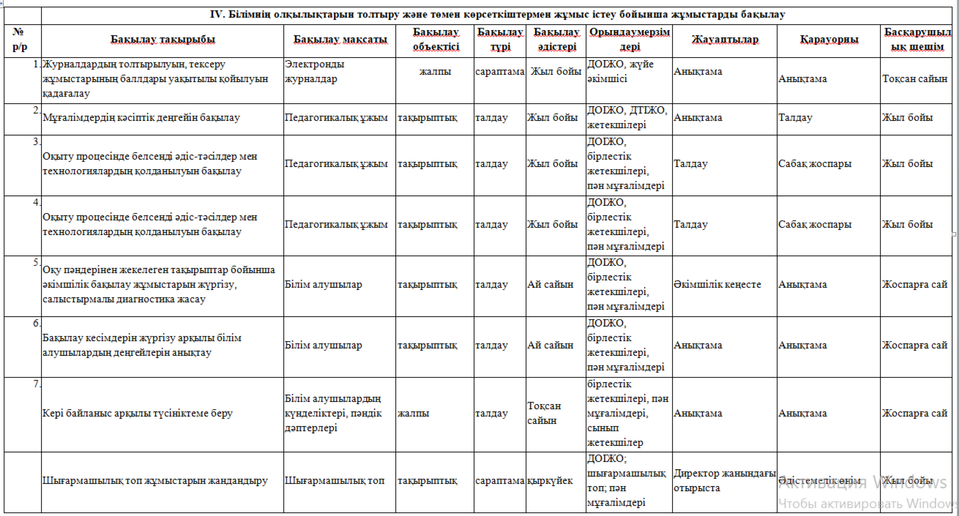
III. БІЛІМДЕГІ ОЛҚЫЛЫҚТАРДЫ ТОЛТЫҚТЫРУ ЖӘНЕ ТӨМЕН КӨРСЕТКІШТЕР БОЙЫНША ЖҰМЫСТАРДЫ БАҚЫЛАУ
№ | Бақылау объектісі | Мәселе | Шешім
1. | Пәндер бойынша білім сапасы Қазақ тілі – 5% Қазақ әдебиеті -11% Орыс тілі мен әдебиеті-11% Математика -11% География -3% Қазақстан тарихы – 6% Алгебра и начала анализа – 20% Ағылшын тілі - 35% Төмендеуі. | 1.Жас мамандардың дәріс беруі, іс- тәжірибелерінің аздығы; 2. Оқушыларда пәнге деген қызығушылықтарының болмауы, 3. Жас мамандарда теория мен тәжірибенің әлсіз байланыста болуы. | 1.Сабақтарға өзара қатысу, сабақ жоспарларын бірлесіп әзірлеу, пән аралық байланыс орнату. 2.Функционалдық сауаттылықты арттыруға бағытталған тапсырмалар базасын қалыптастыру. 3.Әр тоқсанда пәндер бойынша білім сапасын мониторинг жасап, нәтижесін талдау.

Slide 11
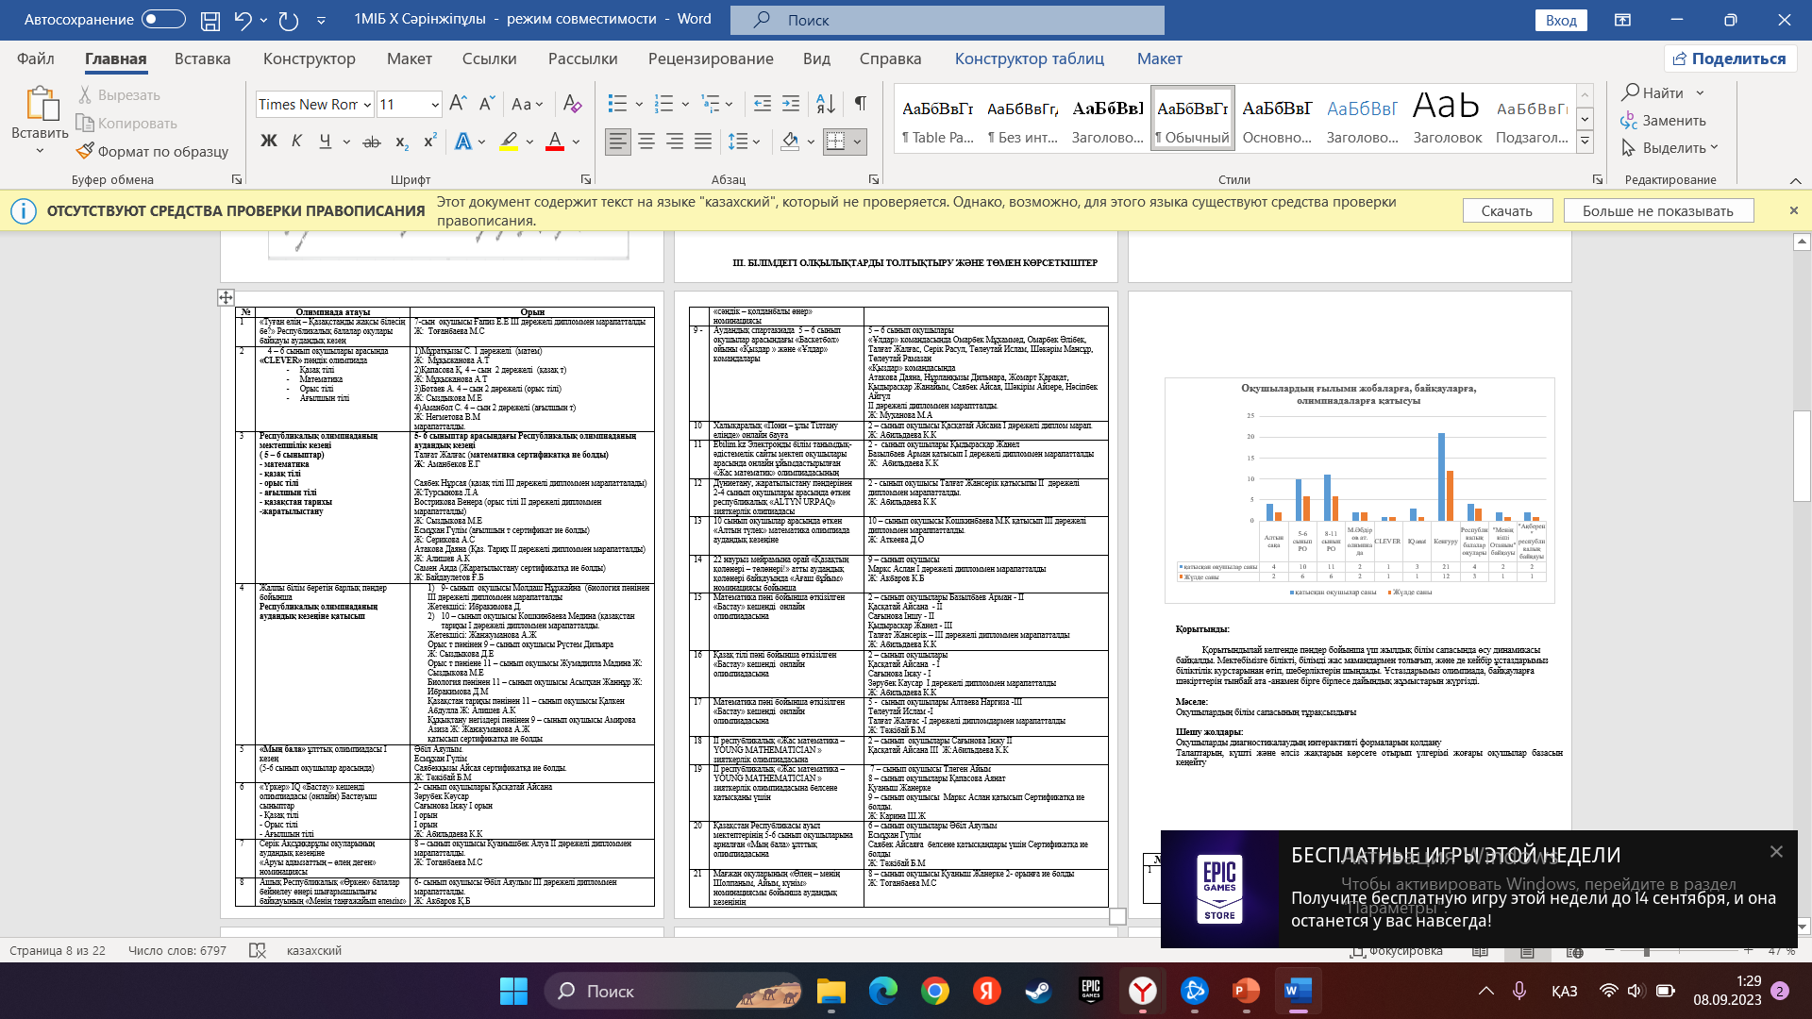
IV. ОҚУ-ЗЕРТТЕУ ҚЫЗМЕТІ
№ | Бақылау объектісі | Мәселе | Шешім
1. | Облыстық, республикалық көлемде өтетін әр түрлі олимпиадаларға, байқауларға, спорттық сайыстарға аз қатысуы. | 1.Мектеп оқушыларының облыстық, республикалық деңгей бойынша олимпиада, байқау, конкурстарына дайындамау, қатыстырмау; 2. Мектепішілік жұмыстардың жүйелі құрылмауы. | 1. Ағымдағы жылы облыстық, республикалық байқауларға қатысу үшін тікелей желілік қауымдастық құру, жұмысты жандандыру.

Slide 12
V. МҰҒАЛІМНІҢ ШЕБЕРЛІК ЖӘНЕ ӘДІСТЕМЕЛІК ДАЙЫНДЫҚ ЖАҒДАЙЫНЫҢ ДЕҢГЕЙІН БАҚЫЛАУ
№ р/р | Бақылау тақырыбы | Бақылау мақсаты | Бақылау объектісі | Бақылау түрі | Бақылау әдістері | Орындау мерзімдері | Жауаптылар | Қарау орны | Басқарушылық шешім | Екінші бақылау
1. | Педагогикалық қызметкерлердің аттестатталуына дайындалу | Аттестатталатын мұғалімдердің жұмыс жүйесін зерттеу | Аттестатталушы педагог | Әдістемелік көмек | Талдау | Жыл бойы | ДОІЖО | Әдістемелік кеңес | Мұғалімнің кәсіби өсуі үшін түрлі бірлестіктердің жұмысын ұйымдастыру: әдістемелік бірлестіктер, шығармашылық, жұмыс және зерттеу топтары, желілік қоғамдастықтар. | Жоспарға сай
№ | Бақылау объектісі | Мәселе | Шешім
1. | Педагогтардың сапалық құрамының төмендігі. | Мектептегі педагог-сарапшы біліктілік санаты бар мұғалімдердің саны 12-ден 8-ге дейін кемуі; Жас мамандар үлесінің көптігі. | Мұғалімнің кәсіби өсуі үшін бірлестіктердің жұмысын жетілдіру; Педагогикалық ұжымның әдістемелік жұмысын жетілдіруге бағытталған Lesson Study зерттеулерін ұйымдастыру; Біліктілікті арттыру курстарынан өту, уақытылы аттестациядан өтіп, біліктілік санаттарын көтеру.

Slide 13
VІ. ТӘРБИЕ ПРОЦЕСІНІҢ, ӨТКІЗІЛГЕН ІС –ШАРАЛАРДЫҢ САПАСЫН БАҚЫЛАУ
№ | Бақылау объектісі | Мәселе | Шешім
1. | Оқушыларды мейірімділікке, қайырымдылыққа тәрбиелеу үшін бала жанының рухани бай болып қалыптасуына қол жеткізген жөн. Ол үшін жалпыадамзаттық құндылықтарды өскелең ұрпақ бойына сіңіру. | Ұрпақты жалпыадамзаттық негізде тәрбиелеу үшін құндылықтарға қарай тәрбиелеуге мән бермеуі | Мектептің Даму стратегиясының бір бөлімі ретінде «Ата-аналардың мектеп өмірімен байланысын» дамыту.
№ | Бақылау тақырыбы | Бақылау мақсаты | Бақылау объектісі | Бақылау түрі | Бақылау әдістері | Орындау мерзім дері | Жауап тылар | Қарау орны | Басқарушылық шешім | Екінші бақылау
1 | Тәрбие жұмысында нормативтік құжаттардың басшылыққа алынуы | Құжаттардың бірыңғай талаптарға сәйкестігін назарда ұстау | Тәрбие жұмысының жоспары | Фронталды | Құжаттамаларды зерделеу | Тамыз, қаңтар | Директор | ДЖК | Сынып жетекшілерімен әдістемелік жұмысты күшейту Оқушылардың өзін-өзі басқару жұмысын күшейту Ата-аналардың, ата-аналар комитетінің сынып пен мектептің тәрбие жұмысына тартылуын арттыру Колледждер мен жоғары оқу орындарының түлектерін, оқытушылары мен студенттерін, әр саланың кәсіби мамандарын тарта отырып, кәсіптік бағдарлау жұмысының нысандарын әр түрлі ету

Slide 14
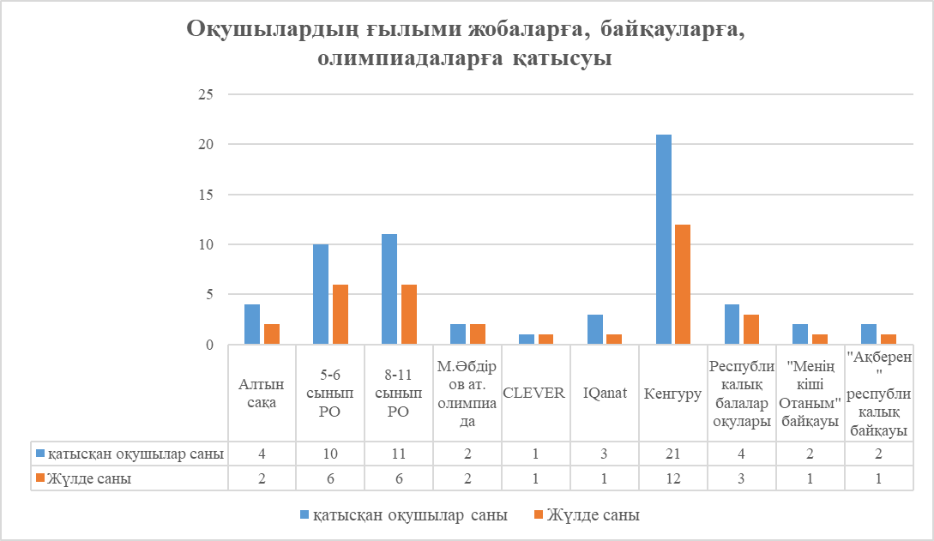
Қорытынды:
Қорытындылай келгенде пәндер бойынша үш жылдық білім сапасында өсу динамикасы байқалды. ШЖМ болғандықтан мектепте сынып толымдылығы аздықтан олимпиада, байқау, жобаларға қатысатын оқушының жетіспеушілігі. Яғни бір оқушы бірнеше пәнге қатыса алмайды. Соған қарамастан мектебімізге білікті, білімді жас мамандармен толығып, және де кейбір ұстаздарымыз біліктілік курстарынан өтіп, шеберліктерін шыңдауда. Ұстаздарымыз олимпиада, байқауларға шәкірттерін тынбай ата -анамен бірге бірлесе дайындық жұмыстарын жүргізді
Мәселе:
Оқушылардың білім сапасының тұрақсыздығы
Шешу жолдары:
Оқушыларды диагностикалаудың өзара әрекетін қолдану
Қабілеттерін күшті және әлсіз жақтарын көрсете отырып үлгерімі жоғары оқушылар базасын кеңейту

Slide 15
Х.Сәрінжіпұлы атындағы ЖББМ мұғалімдер жетістіктері
№ | Олимпиада атауы | Қатысушылар | Марапат
1 | «Жыл мұғалімі - 2021» аудандық кезең «Жыл мұғалімі - 2022» аудандық кезең «Жыл мұғалімі - 2023» аудандық кезең | Алишев А.К Тусупова С Е Куттыбаева Л М | 2 – орынға иеленді Сертификат Сертификат
2 | Ашық Республикалық «Өркен» балалар бейнелеу өнеріә шығармашылығы байқауына жеңімпаз дайындағаны үшін | Акбаров Қ.Б. | Алғыс хат табыс етілді
3 | Қазақ халқының өзіндік шығармашылығын, қолөнерін сақтау, насихаттау және одан әрі дамыту, орындаушылық шеберлігін арттыру, жаңарту мақсатында өткізілген «Сарыарқаның көшпелі мәдениеті» облыстық фестиваліне белсене қатысқаны үшін | Акбаров Қ.Б. | Шет ауданының әкімдігі, Мәдени – сауық орталығының Алғыс хаты табыс етілді
4 | «Рухани жаңғыру» ақпараттық – сараптамалық орталығы және «QAZAQ BILIMI» республикалық ғылыми -әдістемелік, педагогикалық журанлының ұйымдастырған «Үздік педагогикалық мақала» республикалық конкурсының «Үздік сабақ жоспары» номинациясы бойынша | Абильдаева Кымбат Кенесовна | І дәрежелі дипломмен марапатталды
5 | «Бастауыш білім беру педагогикасы» пәні бойынша бастауыш сынып мұғалімдер арасында ұйымдастырылған Республикалық қашықтық олимпиадасына | Абильдаева Кымбат Кенесовна | І дәрежелі дипломмен марапатталды
6 | Дүниетану, жаратылыстану пәндерінен 2-4 сынып оқушылары арасында өткен республикалық «ALTYN URPAQ» зияткерлік олипиадасы жеңімпаз дайындағаны үшін | Абильдаева Кымбат Кенесовна | Алғыс хат табыс етілді
7 | ІІ республикалық «Жас математика – YOUNG MATHEMATICIAN » зияткерлік олимпиадасына | Абильдаева Кымбат Кенесовна | Алғыс хат табыс етілді
8 | ІІ республикалық «Жас математика – YOUNG MATHEMATICIAN » зияткерлік олимпиадасына дайындаған үшін | Карина Шакиза Жаманкуловна | Алғыс хат табыс етілді
9 | «Рухани жаңғыру» ақпараттық – сараптамалық орталығы және «QAZAQ BILIMI» республикалық ғылыми -әдістемелік, педагогикалық жураналына 2022 жылғы ақпан айындағы №02 (53) санында «Сұраулы сөйлем» тақырыбында материал жариялағаны үшін | Абильдаева Кымбат Кенесовна | Сертификатқа ие болды
Қорытынды:
Қорытындылай келгенде педагогтердің оқушылармен ғылыми-зерттеу жұмыстарымен жеткілікті деңгейде айналыспауы, ғылыми жобалар байқауына қатысуының төмендеуіне әкелді.
Мәселе:
Мұғалімнің ғылыми-зерттеушілік жұмысқа жетекші ретінде қажетті деңгейде дайын болмауы
Мектепте оқу-зерттеу қызметін жүргізу кезінде педагог-магистрлердің болмауы немесе олардың инерттілігі
Шешу жолдары:
Педагогикалық ұжымның ғылыми-әдістемелік әлеуетін жетілдіру жөніндегі жұмысты Әдістемелік кеңесте үйлестіру
Зияткерлік конкурстар мен олимпиадалардың жеңімпаздары мен жүлдегерлерін дайындаған педагогтар үшін көтермелеу жүйесін құру

Slide 16
Білім сапасының жалпы төмендеуі бойынша SWOT – талдау
Күшті жақтары | Әлсіз жақтары
Шығармашылықпен жұмыс істейтін ұстаздардың бар болуы, Дарынды және талантты балалармен жүргізілетін жұмыстардың нәтижесі | 9 сыныптан кейін жақсы оқитын оқушылардың колледжге кетіп қалуы Мектеп бойынша бала санының азайуы
Мүмкіндіктер | Қауіп - қатер
Ұстаздардың және жас мамандардың тәжірибесін шыңдау мақсатында аудандық,облыстық кәсіби байқауларға, үздік тәжірибе алмасуда, аудандық деңгейде семинарлар, вебинарлар, онлайн- сабақтар өткізуге мүмкіндігіміз бар. Оқушылардың қабілеттеріне қарай әртүрлі үйірме жұмыстарын жандандыруға мүмкіндігіміз бар. | Мектептің бала санының азаюына байланысты негізгі мектеп қатарына түсу және сапа көрсеткішінің төмендеу қаупі

Slide 17
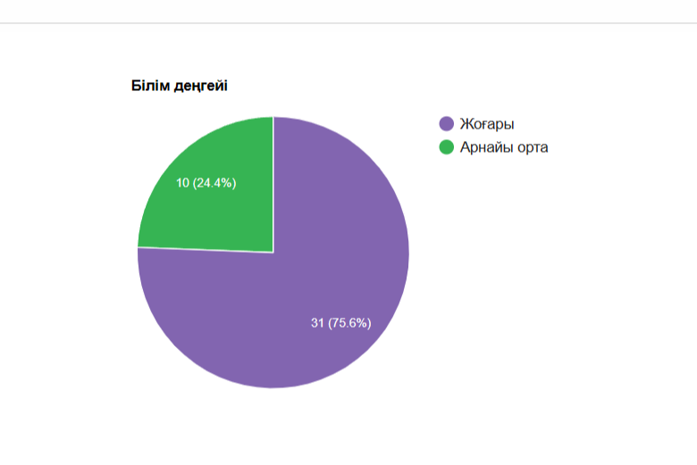
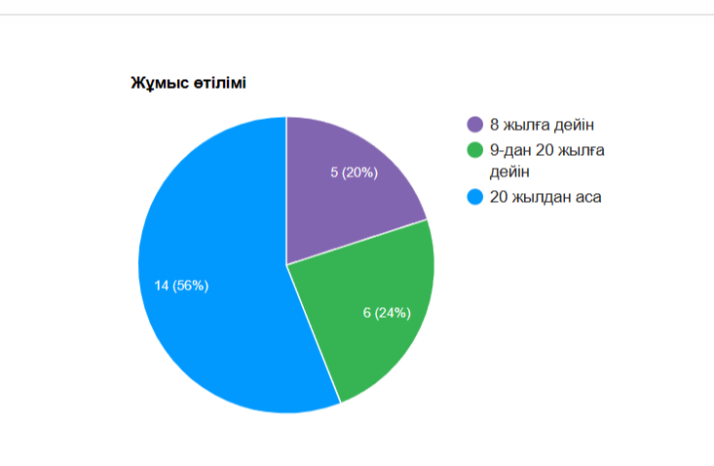
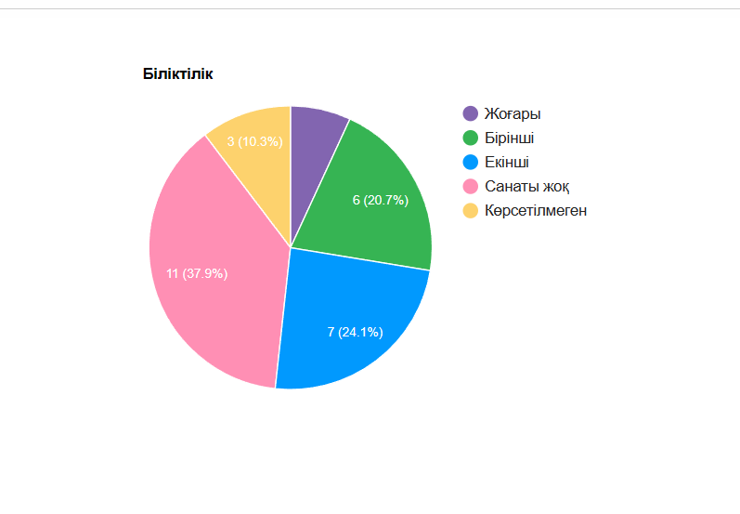
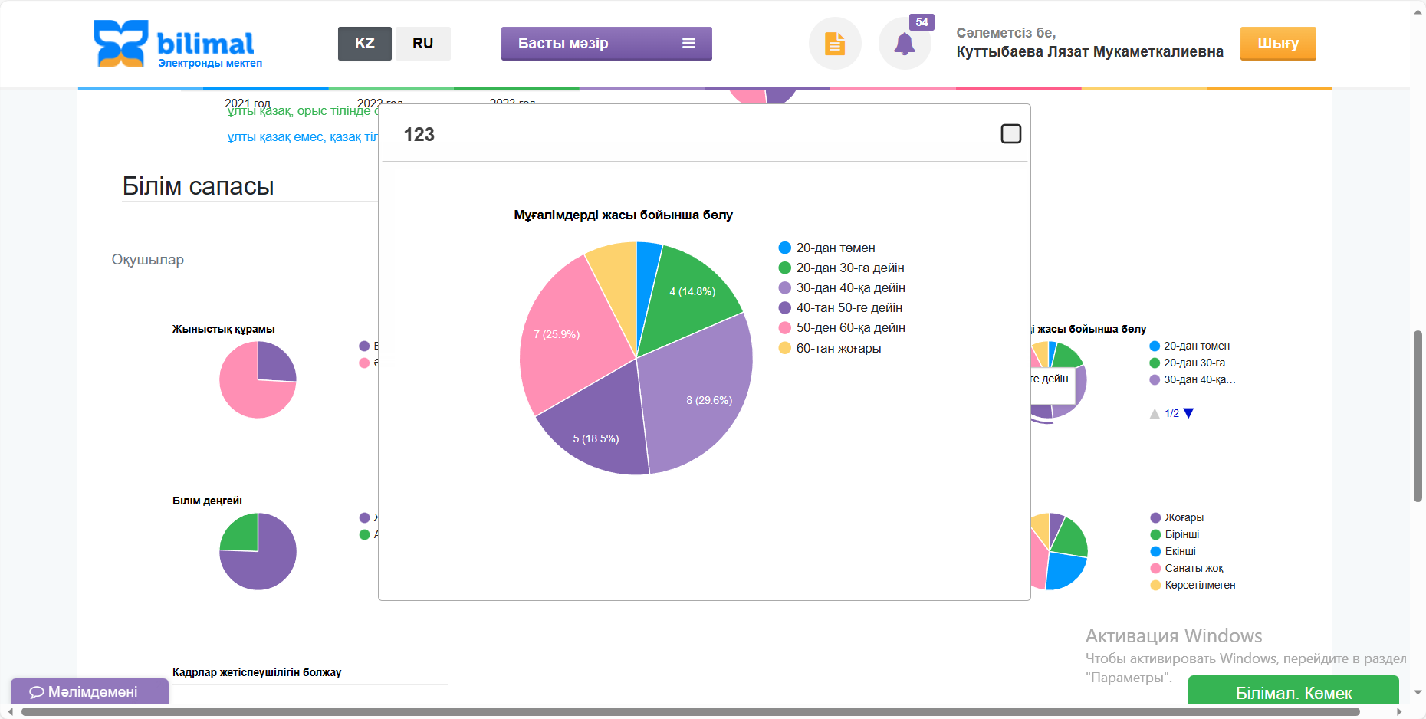
V. МҰҒАЛІМНІҢ ШЕБЕРЛІК ЖӘНЕ ӘДІСТЕМЕЛІК ДАЙЫНДЫҚ ЖАҒДАЙЫНЫҢ ДЕҢГЕЙІН БАҚЫЛАУ
жылдар | Мұғалімдер саны | санаты |  |  |  | Еңбек еңбек өтілі
 |  | санатсыз | модератор | сарапшы | зерттеуші | 8жылға дейін | 20 жылға дейін | 20-30 | 30-40 | 40-60
2021-2022 | 26 | 6 | 9 | 8 | 3 | 4 | 12 | 1 | 8 | 1
2022-2023 | 28 | 6 | 9 | 12 | 1 | 6 | 10 | 8 | 4 | 0
2023-2024 | 26 | 7 | 10 | 8 | 1 | 5 | 10 | 7 | 3 | 1

Slide 18
Мұғалімнің шеберлік және әдістемелік дайындық жағдайының деңгейін бақылау талдамасы
Қорытынды: Педагогтардың сапалық құрамы төмен
Мәселе:
Сарапшылардың саны 12-ден 8-ге кеміді
Жас мамандар үлесінің көптігі
Шешу жолдары:
Мұғалімнің кәсіби өсуі үшін түрлі бірлестіктердің жұмысын ұйымдастыру
Педагогикалық ұжымның әдістемелік жұмысын жетілдіруге бағытталған Lesson Study зерттеулерін ұйымдастыру
Біліктілікті арттыру курстарына жіберу.
Педагогтардың біліктіліктерін арттыру мақсатында семинарлар өткізу және сабақты зерттеуді ұйымдастыру
Күшті жақтары Біліктілік арттыру курстарына баруы Жаңа технологияны тиімді пайдалану Ұстаздардың аудандық, облыстық байқауларға қатысуы | Әлсіз жақтары Педагогикалық кадрлардың сапалық құрамының төмендігі Педагогтардың біліктілік курстарына сирек баруы
Мүмкіндіктері Мұғалімдердің өзіндік білім жетілдіру жұмыстарына ынталану | Қауіптер Өзара сабақ алмасу аздығы Оқу мен оқытудың жаңа әдіс тәсілдерін үнемі қолданбау

Slide 19
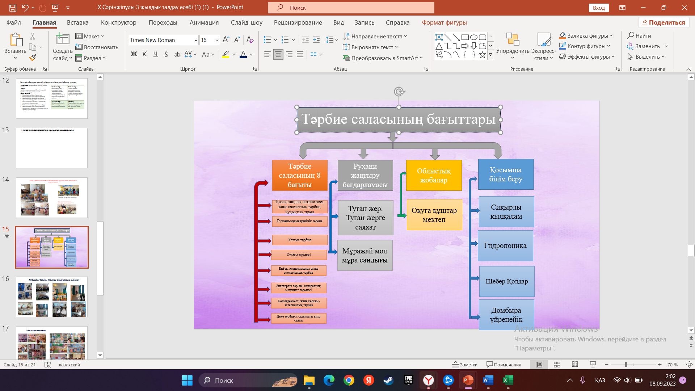
VІ. ТӘРБИЕ ПРОЦЕСІНІҢ, ӨТКІЗІЛГЕН ІС –ШАРАЛАРДЫҢ САПАСЫН БАҚЫЛАУ

Slide 20
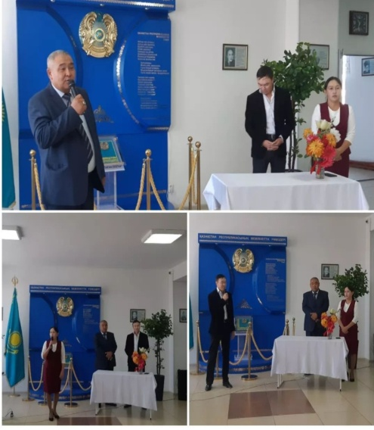
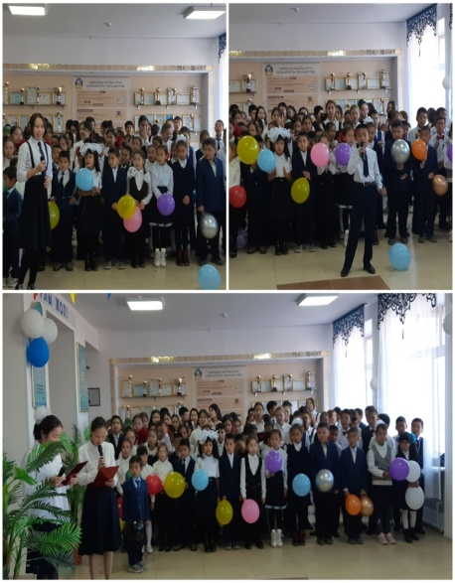
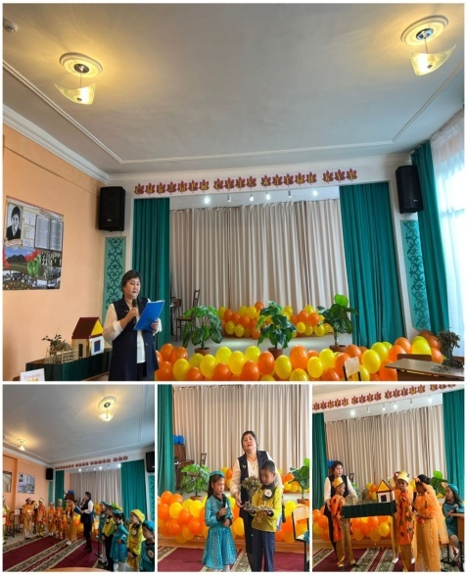
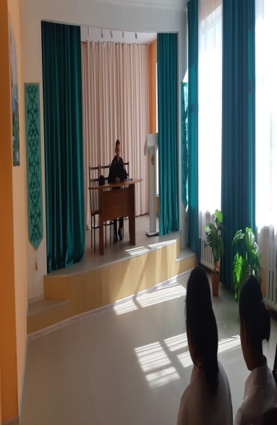
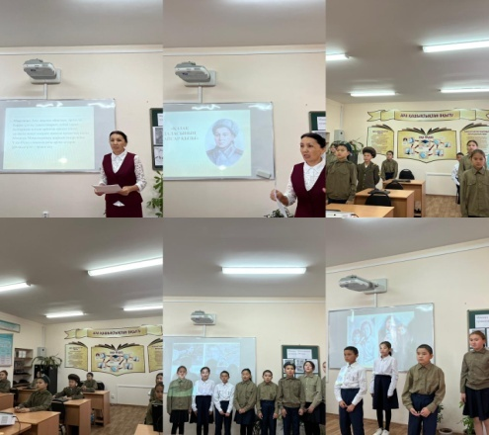
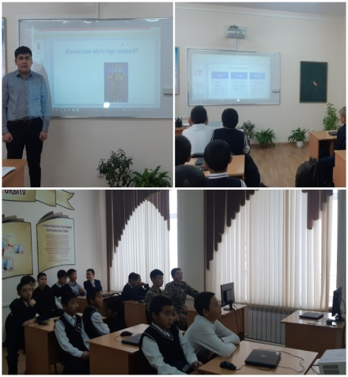
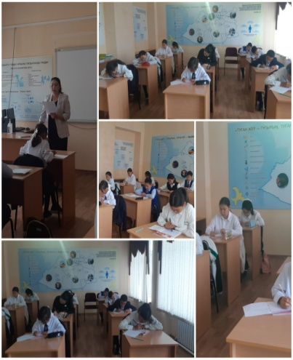
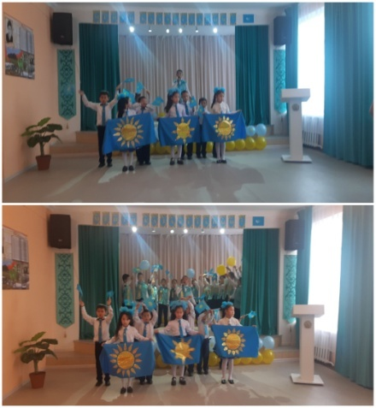
Тәрбиенің 8 бағыты бойынша атқарылған іс-шаралар

Slide 21
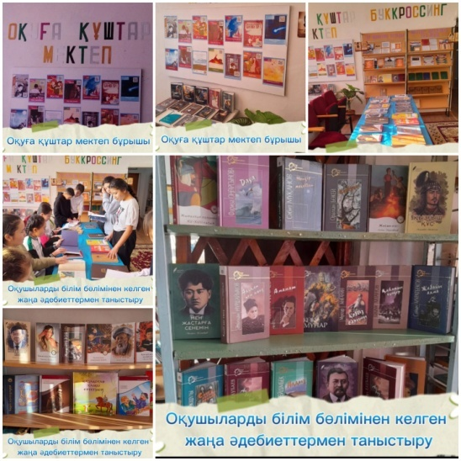
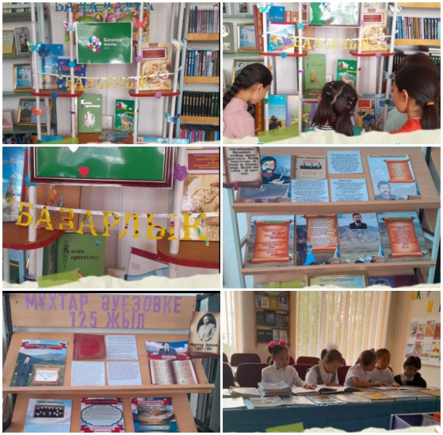
“Оқуға құштар мектеп”жобасы

Slide 22
Тәрбие жұмысы бойынша SWOT талдау
Әлді Ауыл мектеп оқушыларының рухани адамгершілік құндылықтарын сақталуы; Құқықтық тәрбие бойынша мектепішілік есепте тұрған оқушылардың жоқтығы; Қоғамдық жұмыстардың өз мәнінде өткізілуі; Демеушілік жұмыстарының жоғары деңгейде жүргізілуі. Кәсіптік бағдар беру кабинетінің жұмыс істеуі, бітіруші түлектерге бағыт-бағдар берілуі | Әлсіз Жоғары сынып оқушыларының, ата-аналарының жауапкершіліктерінің аздығы ; Спорттық сайыстарға оқушылардың көп тартылмауы. Ата-аналар балаларының тәрбие мәселесіне көңіл бөлмеуі немесе жұмыс бастылық бірінші орынға қойып, назар аудармауында Өткізілген сынып сағаттар, сыныптан тыс шараларға ата-аналар ықпалының төмендігі
Мүмкіндіктер Ата-аналарды мектепте өткізіліп жатқан қоғамдық жұмыстарға, дөңгелек үстел, тренинг, отырыстарға жиі қатыстыру; Жалпы тәрбие бойынша оқушылардың қызығушылығын ояту арқылы, көптеген мектепішілік сайыстар, жарыстар ұйымдастыру арқылы аудандық, облыстық, республикалық және халықаралық деңгейдегі жетістіктерге жету | Қауіп-қатер Оқушылардың бос уақыттарында интернет желісін ретсіз қолдануын әркез назарда ұстамау; Ауыл учаскелік инспекторымен жазғы демалыс уақытында ата-аналар тығыз байланыста болмауы; Демеушілердің игі істерінің баспа беттеріне жарияланбауы. Ата-аналардың мектеппен тығыз байланыстың жоқтығы, сынып жетекшілердің бір сарынды жиналыстарды өткізуі. Сынып жиналыстарының форматын өзгерту. Мектеп психологының әлсіз тұстарының басымдылығы. Отбасындағы тәрбиенің өз дәрежесінде берілмеуі, ата-аналардың өз міндеттерінің басым бөлігін ұстаздарға артуы. Қоғам мәселесін үш одақ бірігіп талқыламаудың әсері.

